Slide 1
seminář pro žadatele k 1. výzvě IROP „Vybrané úseky silnic II. a III. třídy“
18. 8. 2015
PRAHA

Slide 2
Program SEMINÁŘE
9:00 – 9:30 Prezence účastníků
9:30 – 10:00 Zahájení, představení Integrovaného regionálního operačního programu, rolí Řídicího orgánu IROP a Centra pro regionální rozvoj České republiky
10:00 – 12:30 1. výzva IROP „Vybrané úseky silnic II. a III. třídy”: parametry výzvy, podporované aktivity, výše a míra podpory, způsobilé výdaje, povinné přílohy žádosti
Další výzvy ve Specifickém cíli 1.1 IROP
Postup pro podání žádosti o podporu v MS2014+
Systém hodnocení projektů a další administrace projektu
12:30 – 13:00 Přestávka
13:00 – 15:00 Výběrová a zadávací řízení

Slide 3
Integrovaný regionální operační program
Program schválila Evropská komise 4. 6. 2015
Celková alokace z EFRR: 4,64 mld. EUR
Alokace s národním kofinancováním: cca 144 mld. Kč
Řídicí orgán: Ministerstvo pro místní rozvoj ČR
Zprostředkující subjekt: Centrum pro regionální rozvoj České republiky
Kofinancování: 85 % EFRR a 15 % (národní spolufinancování)

Slide 4
Role MMR A CRR
Ministerstvo pro místní rozvoj
= Řídicí orgán IROP (ŘO IROP)
řízení programu
příprava výzev a pravidel pro žadatele a příjemce
poskytovatel dotace
Centrum pro regionální rozvoj České republiky
= zprostředkující subjekt
konzultace, příjem a hodnocení žádostí o podporu, kontroly projektů, kontroly žádostí o platbu, administrace změn, zpracování podkladů pro certifikaci výdajů

Slide 5
Pravidla pro žadatele a příjemce
Obecná pravidla - závazná pro všechny specifické cíle a výzvy
dotaceEU.cz/IROP
Specifická pravidla - pro každou výzvu samostatný dokument
dotaceEU.cz/IROP
podporované aktivity, způsobilé výdaje, hodnotící kritéria, indikátory, povinné přílohy k žádosti o podporu

Slide 6
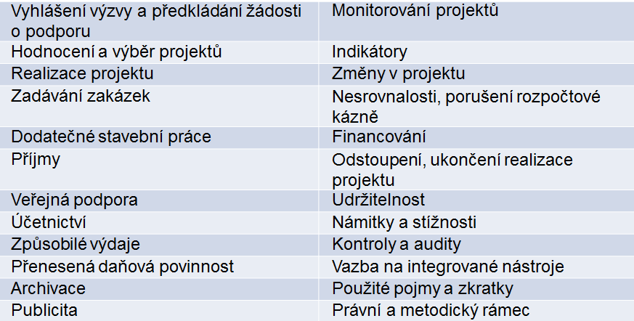
Pravidla pro žadatele a příjemce
Kapitoly Obecných pravidel

Slide 7
Harmonogram výzev IROP 2015
SC | Výzvy, ve kterých jsou příjemci kraje | Vyhlášení
1.1 | Vybrané úseky silnic II. a III. třídy | 07/2015
1.2 | Podpora veřejné dopravy | 12/2015
1.3 | Technika pro integrovaný záchranný systém | 12/2015
2.1 | Deinstitucionalizace sociálních služeb | 09/2015
2.2 | Sociální podnikání v sociálně vyloučených lokalitách | 09/2015
2.2 | Sociální podnikání | 10/2015
2.3 | Vysoce specializovaná péče v oblastech onkogynekologie a perinatologie | 09/2015
2.4 | Infrastruktura pro předškolní vzdělávání | 11/2015
2.4 | Infrastruktura pro předškolní vzdělávání v sociálně vyloučených lokalitách | 11/2015
2.5 | Energetické úspory v bytových domech | 12/2015
3.1 | Revitalizace souboru vybraných památek | 11/2015
3.2 | Aktivity vedoucí k úplnému elektronickému podání | 09/2015
3.2 | Kyberbezpečnost | 10/2015

Slide 8
StruktUra IROP
Prioritní osa 1 - Infrastruktura
Konkurenceschopné, dostupné a bezpečné regiony
Alokace 1,6 mld. EUR
Prioritní osa 2 - Lidé
Zkvalitnění veřejných služeb a podmínek života pro obyvatele regionů
Alokace 1,7 mld. EUR
Prioritní osa 3 - Instituce
Dobrá správa území a zefektivnění veřejných institucí
Alokace 0,8 mld. EUR
Prioritní osa 4 - Komunitně vedený místní rozvoj
- Alokace 390 mil. EUR
- Posílení CLLD, provozní a animační náklady
Doprava, integrované dopravní systémy, IZS
Sociální služby/bydlení, sociální podnikání, zdravotní péče, vzdělávání, zateplování
Kulturní dědictví, e-Government, dokumenty územního rozvoje

Slide 9
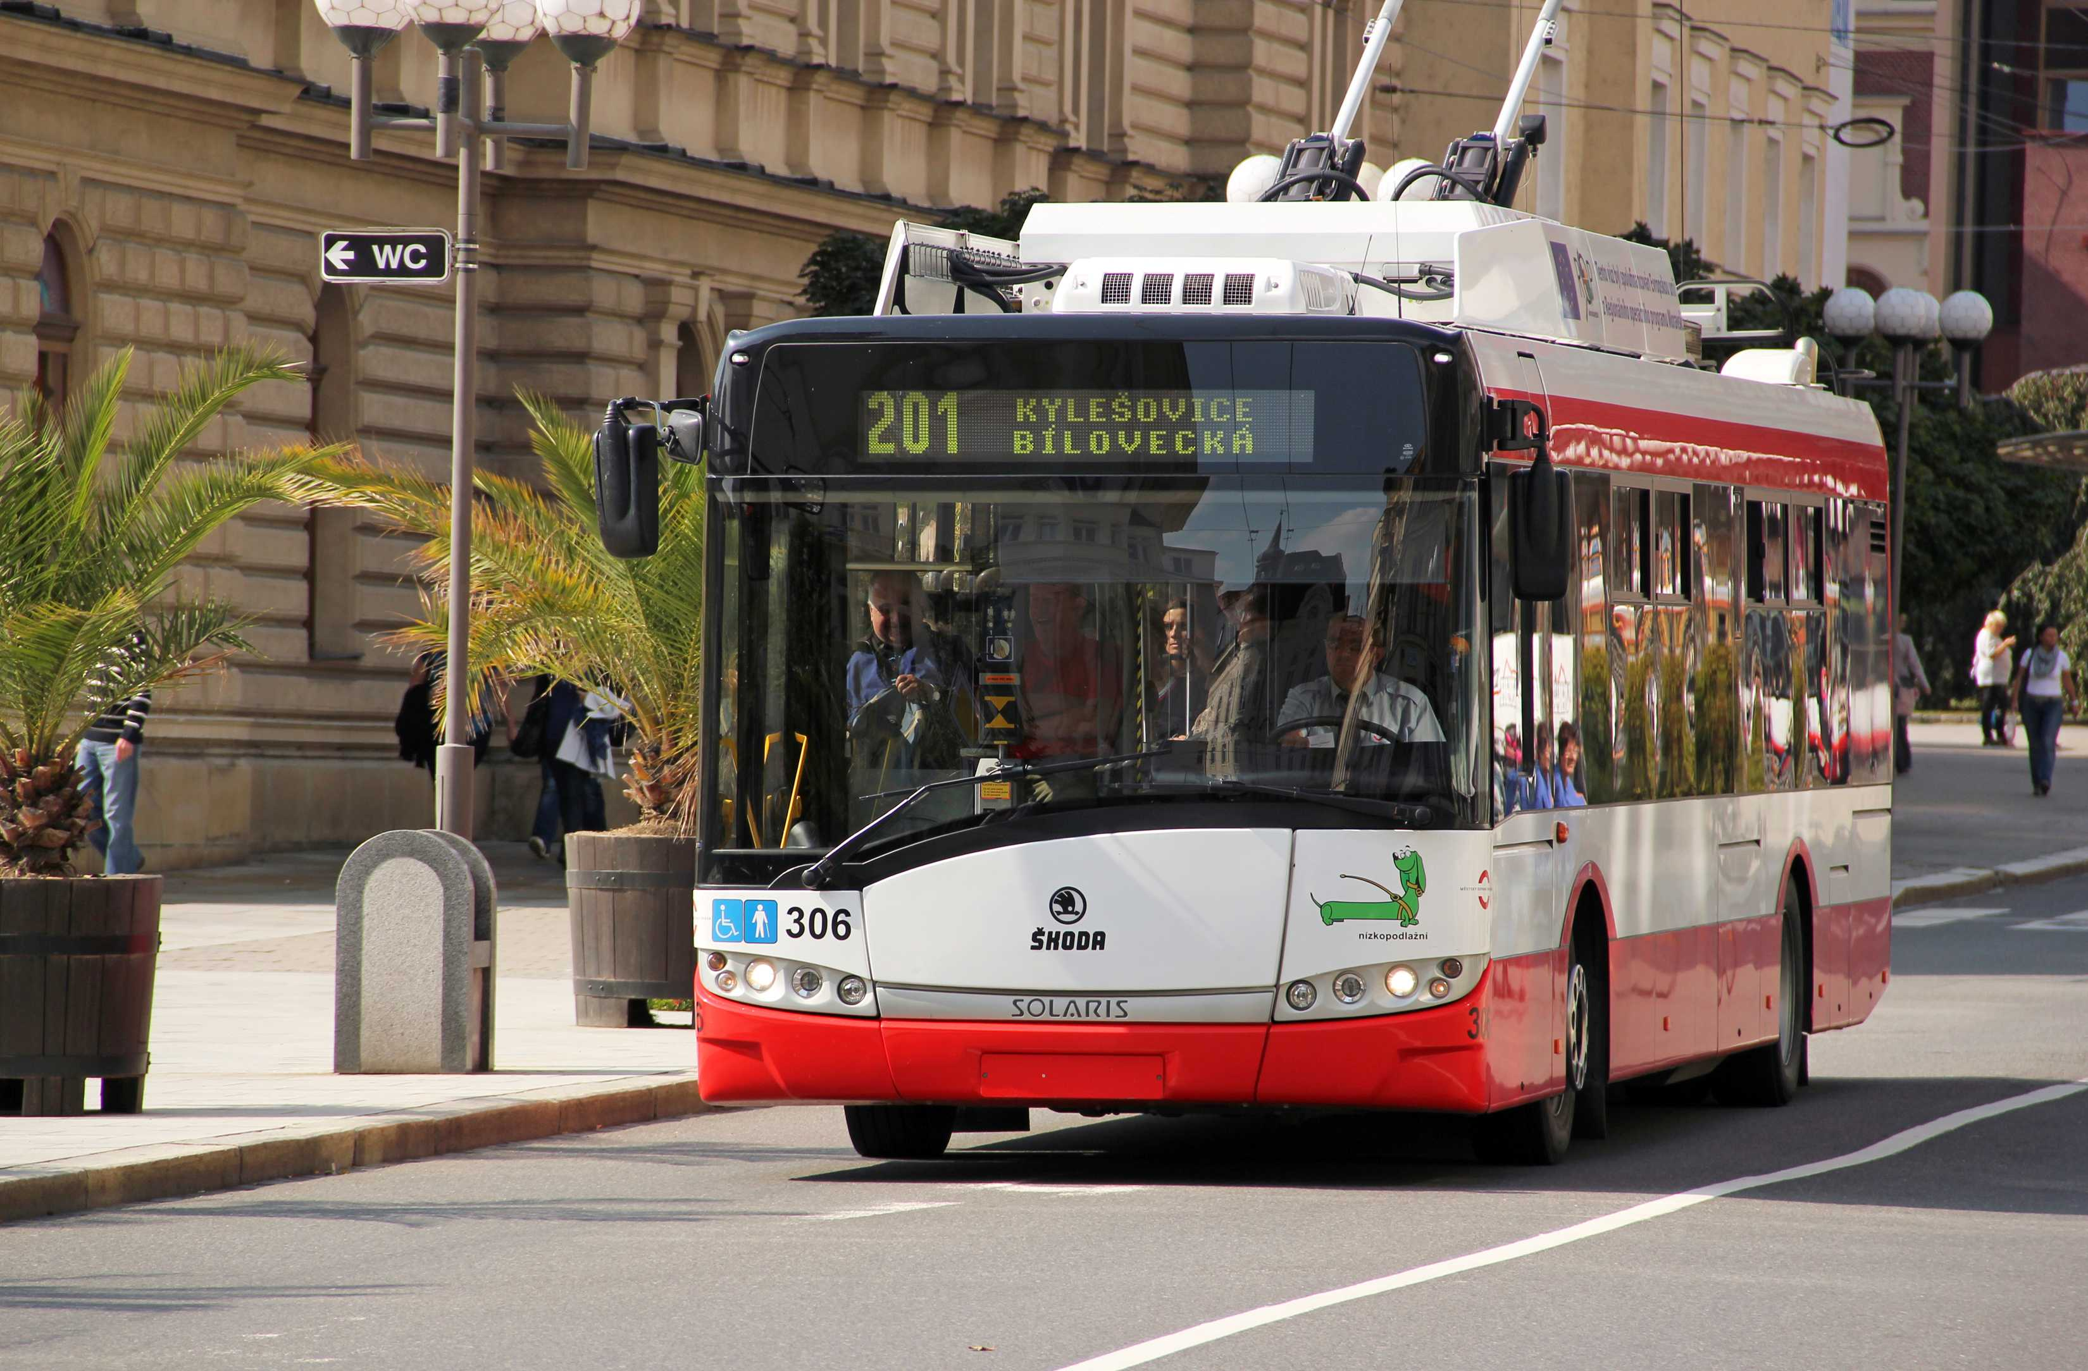
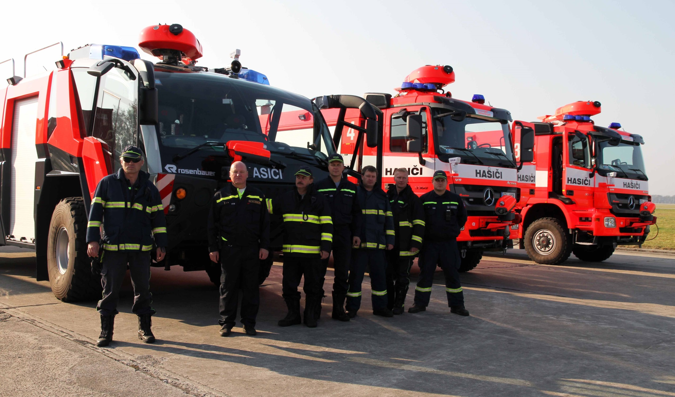
Prioritní osa 1: Konkurenceschopné, dostupné a bezpečné regiony

Slide 10
PRIORITNÍ OSA 1
Prioritní osa 1 - Infrastruktura
SC 1.1 Zvýšení regionální mobility prostřednictvím modernizace a rozvoje sítí regionální silniční infrastruktury navazující na síť TEN-T
SC 1.2 Zvýšení podílu udržitelných forem dopravy
SC 1.3 Zvýšení připravenosti k řešení a řízení rizik a katastrof

Slide 11
SC 1.1 Zvýšení regionální mobility prostřednictvím modernizace a rozvoje sítí regionální silniční infrastruktury navazující na síť TEN-T
945 mil. EUR
rekonstrukce, modernizace, popř. výstavba vybraných úseků silnic II. třídy a vybraných úseků silnic III. třídy, které plní funkce silnic vyšší třídy
realizace v rámci Prioritní regionální silniční sítě na území celé ČR mimo území hl. m. Prahy
Příjemci: kraje, organizace zřizované nebo zakládané kraji

Slide 12
SC 1.2 Zvýšení podílu udržitelných forem dopravy
473 mil. EUR
přestupní terminály pro veřejnou dopravu
aplikace moderních technologií v dopravě
nákup nízkoemisních a bezemisních vozidel, plnicí a dobíjecí stanice
zvýšení bezpečnosti železniční, silniční, cyklistické a pěší dopravy
rozvoj cyklodopravy a rozvoj zelené infrastruktury
Příjemci: kraje, obce, dobrovolné svazky obcí, organizace zřizované nebo zakládané kraji, organizace zřizované nebo zakládané obcemi, organizace zřizované nebo zakládané dobrovolnými svazky obcí, provozovatelé dráhy nebo drážní dopravy, dopravci ve veřejné linkové dopravě, Ministerstvo dopravy ČR, subjekty zajišťující dopravní obslužnost

Slide 13
SC 1.3 Zvýšení připravenosti k řešení a řízení rizik a katastrof
151 mil. EUR
modernizace stanic složek IZS pro zajištění jejich odolnosti při mimořádné události (např. směřující k energetické soběstačnosti stanic)
technika a prostředky pro řešení mimořádných událostí
modernizace výcvikových zařízení a trenažerů
ve vybraném území, kde dochází ke kumulaci negativních jevů (sucha, přívalové deště, mráz, orkány, havárie nebezpečných látek apod.) - viz Příloha č. 6 PD IROP
Příjemci: základní složky IZS (HZS, PČR, ZZS), obce, které zřizují jednotky požární ochrany (§ 29 zákona č. 133/1985 Sb., o požární ochraně) - jednotky sboru dobrovolných hasičů kategorie II a III (podle přílohy zákona o požární ochraně); organizační složky státu a jimi zřizované nebo zakládané organizace, které zajišťují vzdělávání a výcvik složek IZS

Slide 14
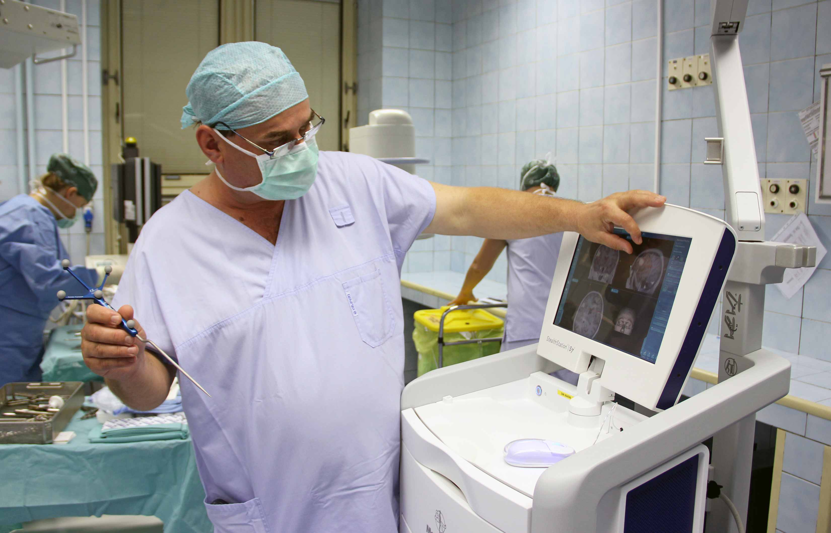
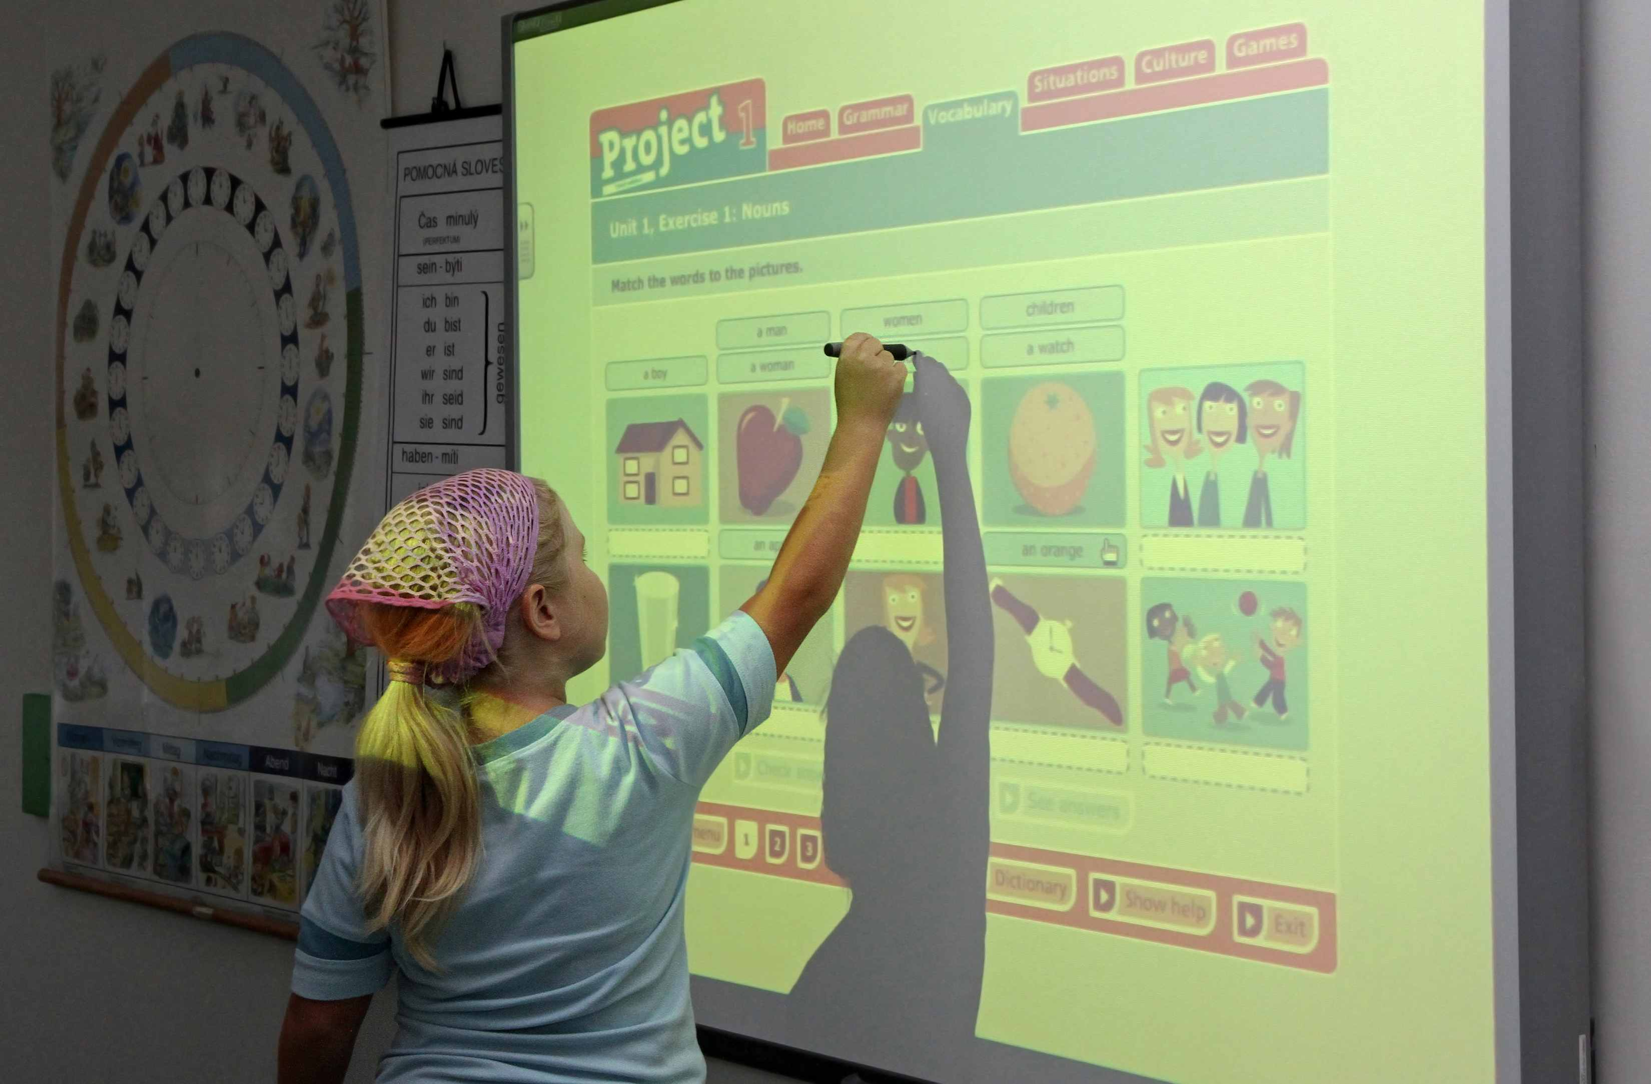
Prioritní osa 2: Zkvalitnění veřejných služeb a podmínek života pro obyvatele regionů

Slide 15
prioritní osa 2
Prioritní osa 2 - Lidé
SC 2.1 Zvýšení kvality a dostupnosti služeb vedoucí k sociální inkluzi
SC 2.2 Vznik nových a rozvoj existujících podnikatelských aktivit
v oblasti sociálního podnikání
SC 2.3 Rozvoj infrastruktury pro poskytování zdravotních služeb a
péče o zdraví
SC 2.4 Zvýšení kvality a dostupnosti infrastruktury pro vzdělávání a celoživotní učení
SC 2.5 Snížení energetické náročnosti v sektoru bydlení

Slide 16
SC 2.1 Zvýšení kvality a dostupnosti služeb vedoucí k sociální inkluzi
338 mil. EUR
zřizování a rekonstrukce zařízení pro dosažení deinstitucionalizované péče – transformace sociálních ústavů
zřizování a rekonstrukce zařízení komunitní péče
infrastruktura komunitních center
pořízení bytů a bytových domů pro sociální bydlení
nebudou podporovány ubytovny, substandardní a segregované bydlení
Příjemci: nestátní neziskové organizace, organizační složky státu, příspěvkové organizace organizačních složek státu, kraje, organizace zřizované nebo zakládané kraji, obce, organizace zřizované nebo zakládané obcemi, dobrovolné svazky obcí, organizace zřizované nebo zakládané dobrovolnými svazky obcí, církve, církevní organizace

Slide 17
SC 2.2 Vznik nových a rozvoj existujících podnikatelských aktivit
v oblasti sociálního podnikání
26 mil. EUR
výstavba, rekonstrukce, rozšíření a vybavení sociálních podniků
návaznost na aktivity OP Zaměstnanost:
zavedení systému podpory startu, rozvoje a udržitelnosti sociálních podniků;
vzdělávání osob sociálně vyloučených a osob ohrožených sociálním vyloučením na trhu práce s cílem podpory vzniku nových podnikatelských aktivit zaměřených na sociální podnikání
Příjemci: osoby samostatně výdělečné činné, malé a střední podniky, obce, kraje, organizace zřizované nebo zakládané kraji, organizace zřizované nebo zakládané obcemi, dobrovolné svazky obcí, organizace zřizované nebo zakládané dobrovolnými svazky obcí, nestátní neziskové organizace, církve a církevní org.

Slide 18
SC 2.3 Rozvoj infrastruktury pro poskytování zdravotních služeb a péče o zdraví
284 mil. EUR
pořízení přístrojů a nezbytné stavební úpravy pro vysoce specializovanou péči (síť onkogynekologických a perinatologických pracovišť)
modernizace přístrojového vybavení nemocnic pro návaznou péči
opatření směřující k transformaci psychiatrické péče (např. centra duševního zdraví, zázemí pro mobilní týmy, psychiatrické ordinace)
Příjemci: PO MZd, kraje, organizace zřizované a zakládané kraji/obcemi, obce, DSO, NNO, subjekty poskytující veřejnou službu, církve, církevní organizace

Slide 19
SC 2.4 Zvýšení kvality a dostupnosti infrastruktury pro vzdělávání
a celoživotní učení
473 mil. EUR
výstavba a v odůvodněných případech rozšíření kapacit pro předškolní vzdělávání
výstavba a rozšiřování kapacit základních škol v sociálně vyloučených lokalitách
výstavba, rekonstrukce a vybavení učeben, laboratoří, dílen a pozemků pro výuku přírodovědných, technických, jazykových a počítačových oborů a předmětů
úpravy budov a učeben, vybavení pro žáky se specifickými vzdělávacími potřebami
rozvoj vnitřní konektivity škol a školských zařízení, připojení k internetu

Slide 20
SC 2.4 Zvýšení kvality a dostupnosti infrastruktury pro vzdělávání
a celoživotní učení
doplňková zeleň v okolí budov
nelze podporovat všeobecnou vzdělávací infrastrukturu
návaznost na měkké aktivity z OP VVV - Regionální školství
Příjemci: školy a školská zařízení v oblasti předškolního, základního a středního vzdělávání a vyšší odborné školy, další subjekty podílející se na realizaci vzdělávacích aktivit, kraje, organizace zřizované nebo zakládané kraji, obce, organizace zřizované nebo zakládané obcemi, nestátní neziskové organizace, církve a církevní organizace, organizační složky státu a jejich příspěvkové organizace

Slide 21
SC 2.5 Snížení energetické náročnosti v sektoru bydlení
623 mil. EUR
zateplení obvodového pláště, stěnových, střešních, stropních a podlahových konstrukcí, výměna a rekonstrukce oken a dveří
prvky pasivního vytápění a chlazení, stínění a instalace systémů řízeného větrání s rekuperací odpadního vzduchu
výměna a pořízení šetrných, ekologických zařízení pro vytápění nebo přípravu teplé užitkové vody
výměna rozvodů tepla a vody
Příjemci: vlastníci bytových domů a společenství vlastníků bytových jednotek - budovy se čtyřmi a více bytovými jednotkami

Slide 22
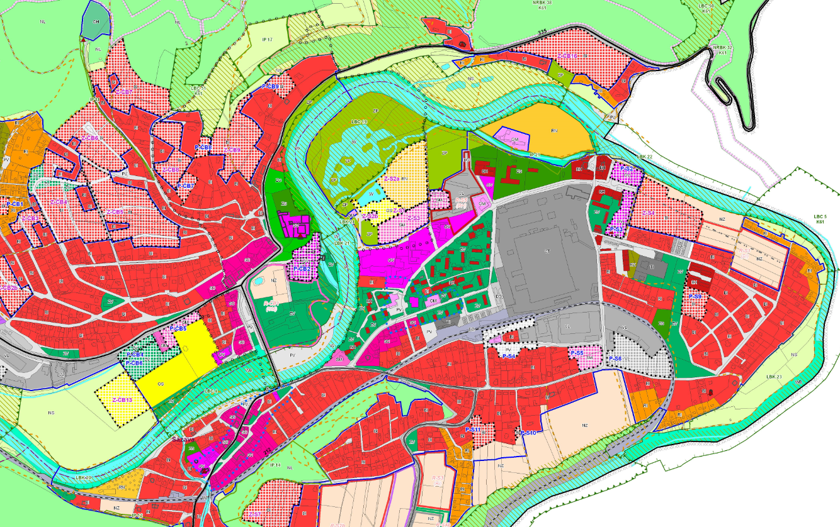
PRIORITNÍ OSA 3: Dobrá správa území a zefektivnění veřejných institucí

Slide 23
prioritní osa 3
Prioritní osa 3 – Instituce
SC 3.1 Zefektivnění prezentace, posílení ochrany a rozvoje kulturního dědictví
SC 3.2 Zvyšování efektivity a transparentnosti veřejné správy prostřednictvím rozvoje využití a kvality systémů IKT
SC 3.3 Podpora pořizování a uplatňování dokumentů územního rozvoje

Slide 24
SC 3.1 Zefektivnění prezentace, posílení ochrany a rozvoje kulturního dědictví
425 mil. EUR
revitalizace a zatraktivnění památek na Seznamu UNESCO a památek zařazených na Indikativní seznam UNESCO
revitalizace a zatraktivnění národních kulturních památek k 1. 1. 2014 a památek evidovaných v Indikativním seznamu národních kulturních památek k 1. 1. 2014
zefektivnění ochrany a využívání sbírkových a knihovních fondů a jejich zpřístupnění (státní a krajská muzea a knihovny)
Příjemci: vlastníci památek, muzeí a knihoven nebo subjekty s právem hospodaření (dle zápisu v katastru nemovitostí), kromě fyzických osob nepodnikajících

Slide 25
SC 3.2 Zvyšování efektivity a transparentnosti veřejné správy prostřednictvím rozvoje využití a kvality systémů IKT
330 mil. EUR
rozšíření, propojení, konsolidace datového fondu, zajištění úplného elektronického podání a elektronizaci agend (např. eCulture, eHealth, eJustice, eProcurement)
modernizace informačních a komunikačních systémů pro specifické potřeby subjektů veřejné správy a složek integrovaného záchranného systému
kybernetická bezpečnost (bezpečné sdílení dat)
Příjemci: organizační složky státu, příspěvkové organizace organizačních složek státu, obce, organizace zřizované nebo zakládané obcemi, kraje, organizace zřizované nebo zakládané kraji, státní organizace

Slide 26
prioritní osa 4
Prioritní osa 4 - Komunitně vedený místní rozvoj
SC 4.1 Posílení komunitně vedeného místního rozvoje za účelem
zvýšení kvality života ve venkovských oblastech a
aktivizace místního potenciálu
SC 4.2 Posílení kapacit komunitně vedeného místního rozvoje za účelem zlepšení řídících a administrativních schopností MAS

Slide 27
PRIORITNÍ OSA 4 KOMUNITNĚ VEDENÝ MÍSTNÍ ROZVOJ
304 mil. EUR
zlepšení kvality života a využití potenciálu na venkově podporou aktivit uvedených ve strategiích komunitně vedeného místního rozvoje (MAS) a spadajících pod specifické cíle 1.2, 1.3, 2.1, 2.2, 2.3, 2.4, 3.1, 3.3 IROP
projekty realizované ve 4. prioritní ose IROP podléhají stejným pravidlům, jako projekty v ostatních prioritních osách

Slide 28
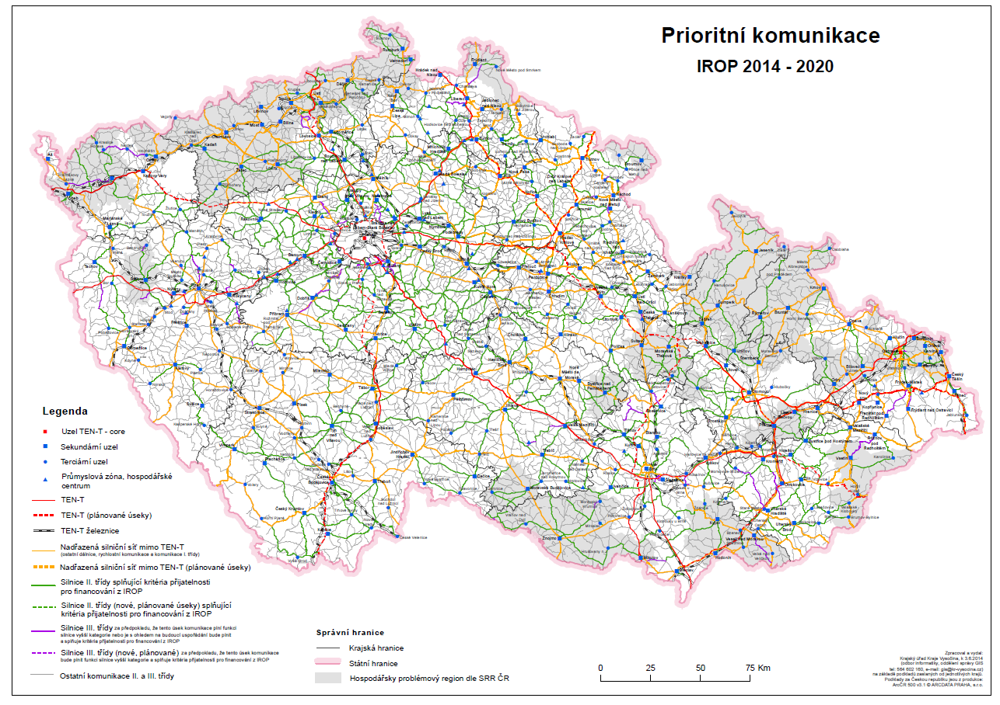
1. výzva IROP „Vybrané úseky silnic II. a III. třídy“ SC 1.1 – Zvýšení regionální mobility prostřednictvím modernizace a rozvoje sítí regionální silniční infrastruktury navazující na síť TEN-T

Slide 29
1. výzva IROP „Vybrané úseky silnic II. a III. třídy“
Vyhlášení výzvy: 31. 7. 2015
Příjem žádostí: od 21. 9. 2015 do 31. 3. 2017
Průběžná výzva – hodnocení projektů probíhá průběžně dle data podání žádosti
Datum zahájení realizace projektu: od 1. 1. 2014
Datum ukončení realizace projektu: do 31. 10. 2018
realizace projektu nesmí být ukončena před datem podání žádosti o podporu

Slide 30
1. výzva IROP „Vybrané úseky silnic II. a III. třídy“
Datem zahájení realizace projektu se rozumí datum prvního právně závazného aktu smluvního vztahu týkajícího se aktivit projektu, na které jsou vynaloženy způsobilé výdaje, nejdříve 1. 1. 2014.
Datem ukončení realizace projektu se rozumí datum, do kterého budou prokazatelně uzavřeny všechny aktivity projektu. Datum podepsání protokolu o předání a převzetí díla nesmí překročit termín ukončení realizace projektu, uvedený v Rozhodnutí o poskytnutí dotace (dále jen „Rozhodnutí“).

Slide 31
1. výzva IROP „Vybrané úseky silnic II. a III. třídy“
Podporované aktivity: rekonstrukce, modernizace, popř. výstavba vybraných úseků silnic II. třídy a vybraných úseků silnic III. tř., které plní funkce silnic vyšší třídy
Oprávnění žadatelé: kraje, organizace zřizované nebo zakládané kraji za účelem výkonu vlastnických práv a povinností k silnicím II. a III. třídy
Území realizace: prioritní regionální silniční síť na území celé ČR mimo území hl. m. Prahy

Slide 32
1. výzva IROP „Vybrané úseky silnic II. a III. třídy“
Alokace výzvy | Kč (v mil.) | %
EFRR | 10 395,7 | 85
národní spolufinancování | 1 834,5 | 15
státní rozpočet | 611,5 | 5
příjemce | 1 223,0 | 10
celkem | 12 230,2 | 100
Výše celkových způsobilých výdajů na žádost:
minimální – 5 mil. Kč
maximální – není stanovena

Slide 33
1. výzva IROP „Vybrané úseky silnic II. a III. třídy“
Podporované aktivity jsou rozděleny na hlavní a vedlejší.
Hlavní podporovanou aktivitou je realizace staveb.
Na hlavní aktivitu projektu musí být zaměřeno minimálně 85 % způsobilých výdajů projektu. Jedná se o specifické kritérium přijatelnosti projektu.

Slide 34
1. výzva IROP „Vybrané úseky silnic II. a III. třídy“
Hlavní podporovaná aktivita
rekonstrukce, modernizace, popř. výstavba vybraných úseků silnic II. třídy a vybraných úseků silnic III. třídy, které plní funkce silnic vyšší třídy, budování obchvatů sídel, technického zhodnocení a výstavby mostů, zklidnění průtahů a výstavby okružních křižovatek,

Slide 35
1. výzva IROP „Vybrané úseky silnic II. a III. třídy“
Hlavní podporovaná aktivita
realizace zmírňujících a kompenzačních opatření pro minimalizaci negativních vlivů na životní prostředí (např. protihlukové stěny a valy, objekty pro zajištění průchodnosti komunikací pro volně žijící živočichy, migrační zábrany, výsadba doprovodné zeleně) a prvků sloužících ke zvýšení bezpečnosti silničního provozu (např. veřejné osvětlení v místech přechodů pro chodce, senzory a aktivní prvky inteligentních dopravních systémů) vždy při současné rekonstrukci, modernizaci nebo výstavbě vybraného úseku řešené pozemní komunikace.

Slide 36
1. výzva IROP „Vybrané úseky silnic II. a III. třídy“
Vedlejší podporované aktivity, nezbytné k realizaci staveb
zejména realizace vyvolaných investic, zpracování projektových dokumentací, výkup nemovitostí podmiňujících výstavbu, provádění inženýrské činnosti ve výstavbě.

Slide 37
1. výzva IROP „Vybrané úseky silnic II. a III. třídy“
Projekty rekonstrukcí/modernizací silnic:
stavební a montážní práce, úpravy a dodávky, kterými se provádí, kromě zvýšení únosnosti stávající vozovky, úpravy směrového či výškového vedení, případně účelné úpravy šířkového uspořádání,
stavební úpravy mostních objektů či křižovatek,
technické řešení musí být v souladu s platnou legislativou, technickými normami a musí vycházet z diagnostických posudků.

Slide 38
1. výzva IROP „Vybrané úseky silnic II. a III. třídy“
Způsobilé výdaje musí:
být vynaloženy v souladu s cíli IROP a specifického cíle 1.1;
přímo souviset s realizací projektu;
musí vzniknout a být vynaloženy v období od 1. 1. 2014 do data ukončení projektu podle Rozhodnutí;
být doloženy průkaznými doklady.
Způsobilé výdaje nesmí:
přesáhnout výši výdajů uvedenou v každé jednotlivé smlouvě uzavřené s dodavatelem.

Slide 39
1. výzva IROP „Vybrané úseky silnic II. a III. třídy“
Na hlavní aktivitu projektu musí být vynaloženo minimálně 85 % celkových způsobilých výdajů projektu.
Na vedlejší aktivity projektu může být vynaloženo maximálně 15 % celkových způsobilých výdajů projektu.
Výdaje na vedlejší aktivity projektu celkem jsou způsobilé do výše 15 % celkových způsobilých výdajů projektu. Část výdajů na vedlejší aktivity projektu nad 15 % celkových způsobilých výdajů projektu je nezpůsobilá.

Slide 40
1. výzva IROP „Vybrané úseky silnic II. a III. třídy“
Způsobilé výdaje na hlavní aktivitu projektu:
STAVBY
výdaje na realizaci vybraných součástí a příslušenství silnice podle zákona č. 13/1997 Sb.:
všechny konstrukční vrstvy vozovek a krajnic, přidružené a přídatné pruhy, včetně zastávkových pruhů linkové osobní dopravy,
mostní objekty, po nichž je komunikace vedena, včetně chodníků, revizních zařízení, ochranných štítů a sítí na nich, strojní vybavení sklopných mostů, ledolamy, propustky, lávky pro chodce nebo cyklisty,
tunely, galérie, opěrné, zárubní, obkladní a parapetní zdi, tarasy, násypy a svahy, dělicí pásy, příkopy a ostatní povrchová odvodňovací zařízení, silniční pomocné pozemky,

Slide 41
1. výzva IROP „Vybrané úseky silnic II. a III. třídy“
svislé dopravní značky, zábradlí na mostech, zdech a mimo průjezdní úsek silnice, odrazníky, svodidla, pružidla, směrové sloupky, dopravní knoflíky, staničníky, mezníky, vodorovná dopravní značení, dopravní ostrůvky, odrazné a vodicí proužky a zpomalovací prahy,
únikové zóny, protihlukové stěny a protihlukové valy, pokud jsou umístěny na silničním pozemku,
dešťové vpusti s šachtou a přípojkou do kanalizačního řadu,
kanalizace, včetně úprav k odvádění vody, lapolů a sedimentačních nádrží, sloužící výlučně k odvádění povrchových vod z komunikace,
podchody a zařízení pro zajištění a zabezpečení přechodů pro chodce mimo průjezdní úsek silnice,
přenosné svislé dopravní značky a dopravní zařízení,
hlásiče náledí, hlásky a jiná zařízení pro provozní informace,

Slide 42
1. výzva IROP „Vybrané úseky silnic II. a III. třídy“
veřejné osvětlení mimo průjezdní úsek silnice jako bezpečnostní opatření, světelná signalizační zařízení k řízení provozu mimo průjezdní úsek silnice,
silniční vegetace mimo průjezdní úsek silnice,
zařízení zabraňující vniknutí volně žijících živočichů,
výdaje na realizaci:
podchodů a zařízení pro zajištění a zabezpečení přechodů pro chodce v průjezdním úseku silnice,
veřejného osvětlení v průjezdním úseku silnice jako bezpečnostní opatření,
světelných signalizačních zařízení k řízení provozu v průjezdním úseku silnice,

Slide 43
1. výzva IROP „Vybrané úseky silnic II. a III. třídy“
silniční vegetace v průjezdním úseku silnice a vegetačních úprav stavbou dotčených nezpevněných pozemků,
únikových zón, protihlukových stěn a protihlukových valů umístěných mimo silniční pozemek,
další výdaje spojené s realizací stavby silnice:
výdaje na přípravu staveniště, včetně demolice objektů podmiňujících výstavbu a manipulace s kulturními vrstvami zeminy,
výdaje na rekultivaci ploch původně zastavěných stavbou dotčených pozemků.
DPH
pokud nemá plátce DPH k podporovaným aktivitám nárok na odpočet vstupu; DPH je způsobilým výdajem, jen je-li způsobilým výdajem plnění, ke kterému se vztahuje.

Slide 44
1. výzva IROP „Vybrané úseky silnic II. a III. třídy“
Způsobilé výdaje na vedlejší aktivity projektu:
STAVBY
výdaje na realizaci následujících stavbou vyvolaných investic:
výdaje na stavbou vyvolané úpravy a přeložky stávajících pozemních komunikací a připojení sousedních nemovitostí,
výdaje na stavbou vyvolané úpravy a přeložky stávajících inženýrských sítí a drážních objektů,
výdaje na pomocné dopravní stavby a opatření, jejichž návrh je v projektové dokumentaci řádně zdůvodněn, a protihluková opatření, jako je výměna oken objektů chráněných před nadlimitním hlukem podle zákona č. 258/2000 Sb., o ochraně veřejného zdraví, v platném znění, jejichž návrh je zdůvodněn a podložen stanoviskem orgánu ochrany veřejného zdraví v projektové dokumentaci.

Slide 45
1. výzva IROP „Vybrané úseky silnic II. a III. třídy“
Způsobilé výdaje na vedlejší aktivity projektu:
PROJEKTOVÁ DOKUMENTACE
výdaje na zpracování:
dokumentací v procesu EIA (oznámení, dokumentace),
dokumentace pro vydání územního rozhodnutí (DUR), dokumentace k oznámení o záměru v území (DOZU),
projektové dokumentace pro vydání stavebního povolení (DSP), projektové dokumentace pro ohlášení stavby (DOS),
projektové dokumentace pro provádění stavby (PDPS), zadávací dokumentace stavby (ZDS), realizační dokumentace stavby (RDS),
dokumentace skutečného provedení stavby (DSPS),
s dokumentacemi souvisejícími průzkumy, studiemi a posouzeními.

Slide 46
1. výzva IROP „Vybrané úseky silnic II. a III. třídy“
Způsobilé výdaje na vedlejší aktivity projektu:
NÁKUP POZEMKŮ A STAVEB
výdaje na nezbytné pořízení nemovitostí prostřednictvím koupě maximálně do výše ceny zjištěné znaleckým posudkem a celkově do výše 10 % celkových způsobilých výdajů projektu,
výdaje na nezbytné vyvlastnění nemovitostí na základě pravomocného rozhodnutí o vyvlastnění maximálně do výše náhrady stanovené v rozhodnutí o vyvlastnění a celkově do výše 10 % celkových způsobilých výdajů projektu,
výdaje na úhradu odvodů za odnětí půdy ze zemědělského a lesního půdního fondu.

Slide 47
1. výzva IROP „Vybrané úseky silnic II. a III. třídy“
Způsobilé výdaje na vedlejší aktivity projektu:
ZABEZPEČENÍ VÝSTAVBY
výdaje na zabezpečení výstavby:
technický dozor investora (TDI),
autorský dozor (AD),
zajištění bezpečnosti a ochrany zdraví při práci (BOZP),
výdaje spojené s inženýrskou činností:
výdaje na inženýring projektu zahrnující projednání a podání projektových dokumentací,
výdaje na činnost supervizora (správce stavby).

Slide 48
1. výzva IROP „Vybrané úseky silnic II. a III. třídy“
Způsobilé výdaje na vedlejší aktivity projektu:
POŘÍZENÍ SLUŽEB BEZPROSTŘEDNĚ SOUVISEJÍCÍCH S REALIZACÍ PROJEKTU
výdaje na zpracování studie proveditelnosti.
POVINNÁ PUBLICITA
Daň z přidané hodnoty

Slide 49
1. výzva IROP „Vybrané úseky silnic II. a III. třídy“
Povinné přílohy k žádosti o podporu
1. Plná moc
v případě přenesení pravomocí na jinou osobu, v MS2014+
2. Zápis z jednání krajského zastupitelstva
lze jím nahradit plnou moc
3. Dokumentace k zadávacím a výběrovým řízením
která se konala před podáním žádosti
4. Územní rozhodnutí nebo územní souhlas nebo veřejnoprávní smlouva nahrazující územní řízení
5. Žádost o stavební povolení nebo ohlášení, případně stavební povolení nebo souhlas s provedením ohlášeného stavebního záměru nebo smlouva nahrazující stavební povolení

Slide 50
1. výzva IROP „Vybrané úseky silnic II. a III. třídy“
Povinné přílohy k žádosti o podporu
6. Projektová dokumentace pro vydání stavebního povolení nebo pro ohlášení stavby
případně také projektová dokumentace pro provádění stavby
7. Položkový rozpočet stavby
dle jednotného ceníku stavebních prací, potvrzený autorizovaným projektantem a v XC4, případně vysoutěžená cenová nabídka
8. Studie proveditelnosti
k posouzení potřebnosti a realizovatelnosti projektu
Doklady k výkupu nemovitostí pořízeným před podáním žádosti
10. Seznam objednávek – přímých nákupů
ve výši od 100 tis. do 400 tis. Kč bez DPH provedené před podáním žádosti o podporu

Slide 51
1. výzva IROP „Vybrané úseky silnic II. a III. třídy“
Nejpozději do vydání Rozhodnutí o poskytnutí dotace musí žadatel doložit
stavební povolení s nabytím právní moci nebo souhlas s provedením ohlášeného stavebního záměru nebo veřejnoprávní smlouvu nahrazující stavební povolení, pokud tyto dokumenty nepředložil při podání žádosti o podporu.
Proces administrace musí být ukončen do 7 měsíců od data podání žádosti v MS2014+.

Slide 52
1. výzva IROP „Vybrané úseky silnic II. a III. třídy“
Osnova studie proveditelnosti
Úvodní informace | Výstupy projektu
Základní informace o žadateli | Připravenost projektu k realizaci
Charakteristika projektu a jeho soulad s programem | Finanční toky
Podrobný popis projektu | Plán údržby
Zdůvodnění potřebnosti realizace projektu | Analýza a řízení rizik
Management projektu a řízení lidských zdrojů | Vliv projektu na horizontální kritéria
Technické a technologické řešení projektu | Závěrečné hodnocení efektivity a udržitelnosti projektu
Vliv projektu na životní prostředí | Podklady pro výpočet ukazatelů CBA
Dlouhodobý a oběžný majetek, pojištění | Upozornění

Slide 53
1. výzva IROP „Vybrané úseky silnic II. a III. třídy“
Podmínky Rozhodnutí o poskytnutí dotace
nedílná součást právního aktu – RoD
pravidla, kterými se musí příjemce řídit po celou dobu realizace a udržitelnosti projektu
5 částí – Obecná ustanovení, Finanční rámec, Podmínky, na které je poskytnutí dotace vázáno (16 podmínek), Pozastavení nebo vrácení dotace, Závěrečná ustanovení
vzor – příloha č. 2 Specifických pravidel
Publicita
informování veřejnosti o podpoře z ESIF během realizace i po ukončení projektu
povinné informační a propagační nástroje – internetové stránky, dočasný billboard nebo plakát, stálá pamětní deska nebo stálý billboard
prvky povinné publicity – logo IROP, logo MMR ČR
podrobná pravidla publicity – kapitola 13 Obecných pravidel

Slide 54
1. výzva IROP „Vybrané úseky silnic II. a III. třídy“
Indikátory výstupu
Délka nových silnic II. třídy
Délka nových silnic III. třídy
Délka rekonstruovaných silnic II. třídy
Délka rekonstruovaných silnic III. třídy
pro každý projekt výběr a naplnění příslušného indikátoru
výchozí hodnota indikátoru je vždy 0
cílová hodnota indikátoru odpovídá délce nových nebo rekonstruovaných/modernizovaných silnic v projektu

Slide 55
DALŠÍ výzvY v sc 1.1
„ITI - VYBRANÉ ÚSEKY SILNIC II. A III. TŘÍDY“
Předpokládaná alokace: 4,586 mld. Kč (85 % EFRR; 5 % SR; 10 % žadatel)
Předpokládané vyhlášení výzvy: březen 2016
„IPRÚ - VYBRANÉ ÚSEKY SILNIC II. A III. TŘÍDY“
Předpokládaná alokace: 1,529 mld. Kč (85 % EFRR; 5 % SR; 10 % žadatel)
Předpokládané vyhlášení výzvy: březen 2016
„VYBRANÉ ÚSEKY SILNIC II. A III. TŘÍDY“
Předpokládaná alokace: 12,230 mld. Kč (85 % EFRR; 5 % SR;10 % žadatel)
Předpokládané vyhlášení výzvy: listopad 2016

